Slide 1
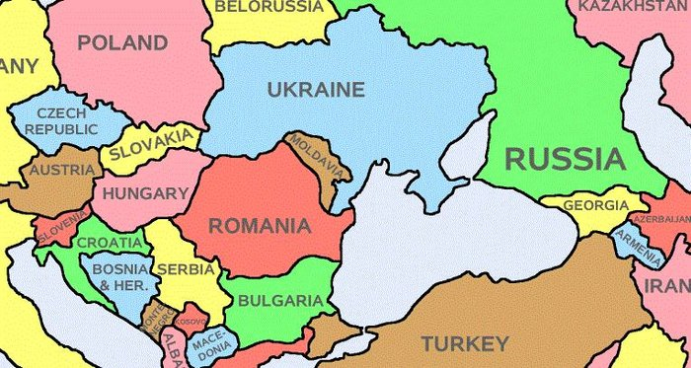
RUMUNSKO
BULHARSKO
SRBSKO
MAKEDONIE

Slide 2
RUMUNSKO
cikáni

Slide 3
ZÁKLADNÍ ÚDAJE
Patřilo k východnímu bloku
Rozkládá se na Balkánském poloostrově a jihovýchodě Evropy
Rozloha: 238 400 km²
Je největší zemí v jihovýchodní Evropě, 3× větší než Česká republika a zabírá 5,4 % rozlohy Evropské unie.
Počet obyvatel: 20 milionů
Hlavní město: Bukurešť
Úřední jazyk: rumunština, maďarština
Státní zřízení: parlamentní republika
Měna: rumunský leu

Slide 5
PŘÍRODNÍ PODMÍNKY
Převážně hornatá země s nížinami na krajích
Nejvyšší hora – Moldoveanu (2544 m n. m.)
Pohraniční oblasti jsou tvořeny nížinami
Celé Rumunsko leží v povodí Dunaje

Slide 6
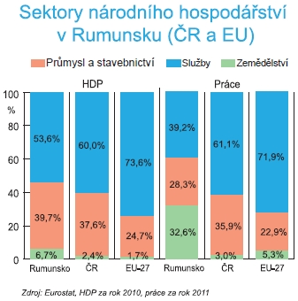
HODSPODÁŘSTVÍ

Slide 7
ZEMĚDĚLSTVÍ
Rumunsko je poměrně vhodné pro zemědělství
Sklizeň: pšenice, oves, ječmen, kukuřice, rýže, brambory, cukrová řepa, sója, slunečnice, vinná réva, káva, zelenina, ovoce, tabák, len
Chov dobytka: skot, ovce, kozy, prasata, drůbež, koně, buvoli

Slide 8
PRŮMYSL
Rumunsko bylo jednou z chudších zemí RVHP.
Dodnes se řadí k méně rozvinutým zemím Evropy
Významná je pro rumunskou ekonomiku výroba aut značky Dacia, která je součástí francouzského koncernu Renault.
Těžba: hnědé uhlí, černé uhlí, ropa, zemní plyn, zlato, železná ruda, mangan, olovo, bauxit, stříbro, kaolín

Slide 9
Vytrvalé auto za málo peněz

Slide 10
OBYVATELSTVO
Národnostní skupiny:
Rumuni 89,5 %
Maďaři 6,6 %
Romové 2,5 %
Ukrajinci 0,8 %

Slide 11
SHRNUTÍ
Zaostalá země východního bloku, vycucnutá diktátorským režimem, převážně zemědělská
Velké množství nerostlých surovin, které nejsou plně využity

Slide 12
BULHARSKO

Slide 13
ZÁKLADNÍ ÚDAJE
Rozloha: 111 000 km²
Počet obyvatel: 7,4 milionu
Hlavní město: Sofia
Státní zřízení: parlamentní republika
Měna: bulharská leva
Úřední jazyk: bulharština

Slide 15
PŘÍRODNÍ PODMÍNKY
Velká část povrchu Bulharska je hornatá
Jižně od hlavního města vystupuje masiv Vitoša měřící 2290 m n. m.
Nejvyšší hora: Musala (2925 m n. m.)

Slide 16
HOSPODÁŘSTVÍ
Průmyslově-zemědělský stát
Hlavní průmyslová odvětví jsou hutnictví, strojírenství, chemie, textilní průmysl a potravinářství.
Těží se hnědé uhlí a barevné kovy.
Nejdůležitější průmyslové centrum je Sofie.
Pěstuje se pšenice, ječmen, kukuřice, slunečnice, brambory, cukrová řepa, zelenina, broskve, vinná réva, rajčata, melouny a tabák.
Chovají se ovce, prasata, skot, buvoli, koně, osli, kozy a drůbež. Produkce vlny, medu a rybích výrobků.

Slide 17
SRBSKO

Slide 18
ZÁKLADNÍ ÚDAJE
Hlavní město: Bělehrad
Rozloha: 77 500 km²
Počet obyvatel: 9,9 milionu
Úřední jazyk: srbština
Státní zřízení: republika
Měna: srbský dinár
Většina obyvatel vyznává pravoslaví

Slide 19
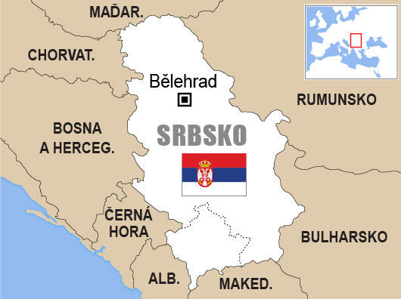

Slide 20
PŘÍRODNÍ PODMÍNKY
Nejvyšší bod: Daravica (2 656 m n. m.)
Podnebí je zde mírné, na jihu subtropické
Vnitrozemský stát

Slide 21
HOSPODÁŘSTVÍ
Sklizeň: pšenice, ječmen, kukuřice, cukrová řepa, sója, zelenina, ovoce, tabák
Chov dobytka: skot, ovce, koně, prasata, drůbež
Těžba: hnědé uhlí, černé uhlí, ropa, zemní plyn, železná ruda, bauxit, olovo, chróm, baryl, antimon

Slide 22
MAKEDONIE

Slide 23
ZÁKLADNÍ ÚDAJE
Hlavní město: Skopje
Rozloha: 25 700 km²
Počet obyvatel: 2 miliony
Úřední jazyk: makedonština
Státní zřízení: republika
Měna: makedonský denár

Slide 25
PŘÍRODNÍ PODMÍNKY
Makedonie disponuje převážně hornatým povrchem
Nejvyšší hory se jmenují Šar planina
(2 760 m n. m.).
Nejznámější jezero: Ohridské jezero (350 km²)
Největší řeka: Vardar (388 km)

Slide 26
HOSPODÁŘSTVÍ
Sklizeň: pšenice, ječmen, brambory, slunečnice, vinná réva, ovoce, tabák, bavlna
chov dobytka: skot, ovce, prasata
těžba: železná ruda, lignit
Vývoz: potraviny, tabák, železo a ocel

